Slide 1
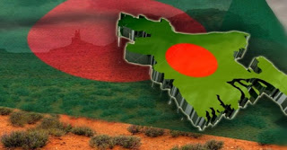
স্বাগতম

Slide 2
শিক্ষক পরিচিতি
মোঃ শামীম হাসান
সহকারি শিক্ষক
সিংহাটি পূর্বপাড়া সরকারি প্রাথমিক বিদ্যালয়

Slide 3
পাঠ পরিচিতি
শ্রেণিঃ ৩য় বিষয়ঃ বাংলাদেশ ও বিশ্বপরিচয়
সময়ঃ ৪০ মিনিট তারিখঃ ০২/০৩/২০২০
পাঠ শিরোনামঃ বাংলাদেশের রাজনৈতিক মানচিত্র
আজকের পাঠঃ আমাদের মাতৃভূমি...............শহরের সংখ্যা
কয়টি ও কী কী?

Slide 4
শিখনফল
এই পাঠ শেষে শিক্ষার্থীরা যা শিখবেঃ
১৫.৫.১:বাংলাদেশের পূর্ব,পশ্চিম,উত্তর,দক্ষিনে অবস্থিত দেশের নাম ও সাগরের নাম বলতে পারবে।
১৫.৬.১: ছাপ দিয়ে বাংলাদেশের মানচিত্র আঁকবে।
১৫.৮.২: বাংলাদেশের রাজধানীও বিভাগীয় শহরের নাম বলতে পারবে।

Slide 5
এসো আমরা একটি ভিডিও দেখি

Slide 6
ভিডিওতে তোমরা কী দেখলে?
তোমরা বলতে পার মানচিত্র কী?

Slide 7
পাঠ ঘোষণা
আজ আমরা বাংলাদেশের রাজনৈতিক মানচিত্র সম্পর্কে জানবো।

Slide 8
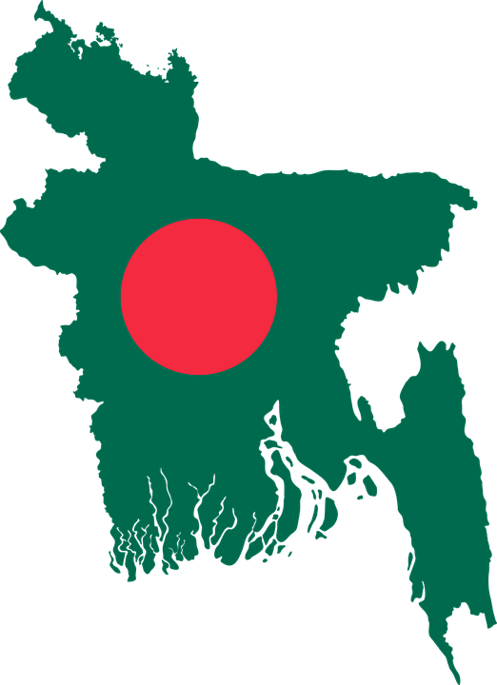
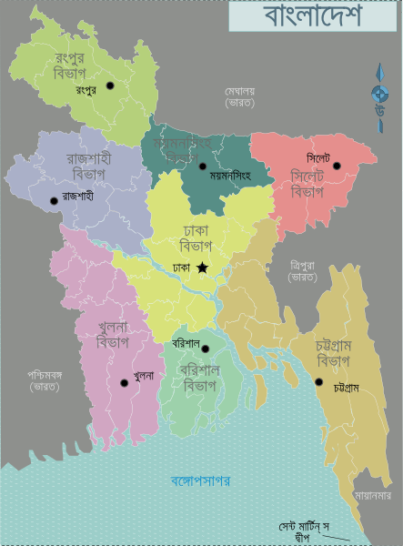
এসো আমরা কিছু ছবি দেখি

Slide 9
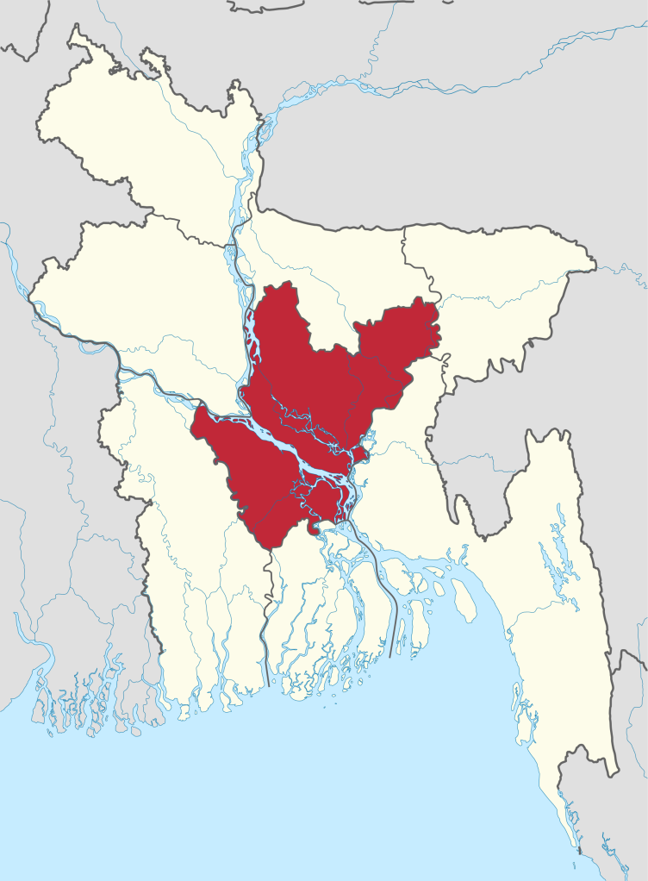
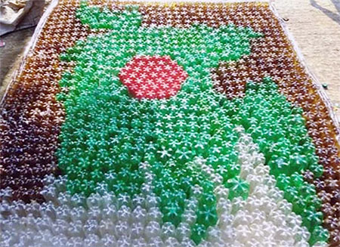

Slide 10
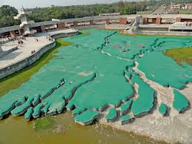
প্রশ্নোত্তর আলোচনা
আমাদের মাতৃভূমির নাম কী?
আমাদের মাতৃভূমির নাম বাংলাদেশ

Slide 11
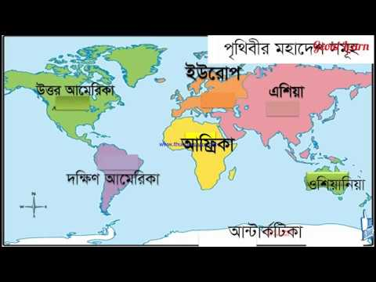
বাংলাদেশ কোন মহাদেশে অবস্থিত?
বাংলাদেশ এশিয়া মহাদেশে অবস্থিত।

Slide 12
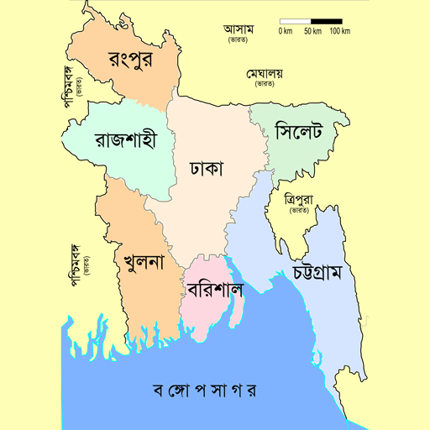
বাংলাদেশের সীমানায় প্রতিবেশী দেশের নাম কী?
বাংলাদেশের সীমানায় পশ্চিমে ভারত,পূর্বে ভারত,উত্তরে ভারত,দক্ষিনে বঙ্গোপসাগর।
উপরের এই ধরনের মানচিত্রকে বলে রাজনৈতিক মানচিত্র।

Slide 13
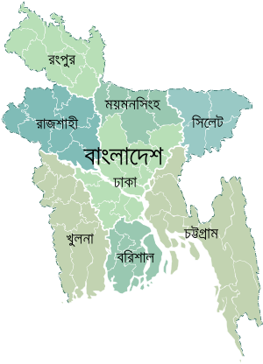
বাংলাদেশকে কয়টি ভাগে ভাগ করা হয় ?
এক একটি ভাগকে কী বলে?
প্রশাসনিক কাজ পরিচালনার জন্য বাংলাদেশকে ৮ টি ভাগে ভাগ করা হয়েছে।
প্রতিটি ভাগকে এক একটি বিভাগ বলা হয়।

Slide 14
রংপুর
ময়মনসিংহ
সিলেট
রাজশাহী
ঢাকা
খুলনা
বরিশাল
চট্রগ্রাম

Slide 15
আয়তনে সবচেয়ে বড় বিভাগ কোনটি?
চট্রগ্রাম

Slide 16
আয়তনে সবচেয়ে ছোট বিভাগ কোনটি?
ময়মনসিংহ

Slide 17
প্রতিটি বিভাগে একটি করে কী শহর আছে?
প্রতিটি বিভাগে একটি করে বিভাগীয় শহর আছে।

Slide 18
বাংলাদেশের রাজধানীর নাম কী?
ঢাকা

Slide 19
ঢাকা বাংলাদেশের কোথায় অবস্থিত?
ঢাকা বাংলাদেশের মাঝখানে অবস্থিত।

Slide 20
ঢাকা কেমন শহর?
ঢাকা বাংলাদেশের একটি পুরাতন শহর।

Slide 21
ঢাকা শহর কত বছর পূর্বে গড়ে উঠেছে?
ঢাকা শহর প্রায় চারশত বছর পূর্বে গড়ে উঠেছে।

Slide 22
আমরা কোন বিভাগে বাস করি?
খুলনা

Slide 23
তোমার বিভাগের সীমানার সাথে আর কোন কোন বিভাগ আছে?
রাজশাহী
ঢাকা
বরিশাল

Slide 24
আমরা ছাপ দিয়ে কীভাবে মানচিত্র আঁকতে পারি?
মানচিত্রের উপর একটি পাতলা কাগজ রেখে মানচিত্রের রেখা গুলো লক্ষ্য করে রেখা গুলো পেন্সিল দিয়ে টানলে মানচিত্র আঁকা যাবে।

Slide 25
দলীয় কাজ
১মঃবাংলাদেশের আশেপাশের দেশের নাম ও সাগরের নাম নিচের ছকে আলোচনা করে লেখ।
দিক | দেশ/সাগর
পূর্ব
পশ্চিম
উত্তর
দক্ষিন
২য়ঃবাংলাদেশের রাজধানী ও বিভাগীয় শহর গুলোর নাম লেখ।

Slide 26
পাঠের সার সংক্ষেপ আলোচনা
আজ আমরা বাংলাদেশের রাজনৈতিক মানচিত্র, বাংলাদেশের সীমানা ও প্রতিবেশী দেশ। প্রশাসনিক কাজ পরিচালনার জন্য বাংলাদেশকে ৮ টি ভাগে ভাগ করা হয়েছে সে সম্পর্কে জানলাম।বাংলাদেশের রাজধানীর নাম ও ৮টি বিভাগ সম্পর্কে জানলাম।কোন বিভাগ বড় ওছোট তাও জানলাম এবং ঢাকা শহর প্রায় চারশত বছর পূর্বে গড়ে উঠেছে তা জানলাম।

Slide 27
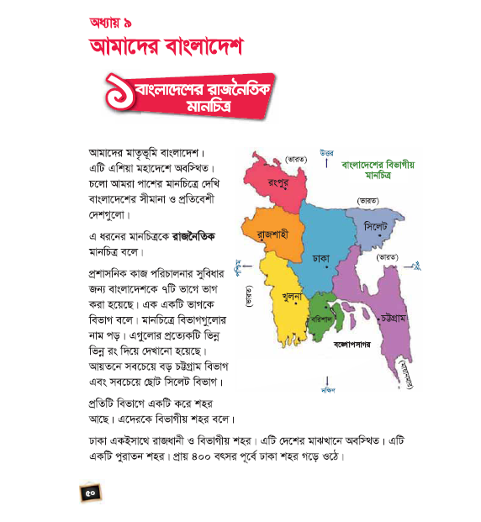
পাঠ্যপুস্তক পঠন

Slide 28
মূল্যায়ন
বাংলাদেশের রাজধানীর নাম কী?
বাংলাদেশের আশেপাশের দেশের নাম ও সাগরের নাম বলো।
বাংলাদেশের মানচিত্র ছাপ দিয়ে আঁক।

Slide 29
পরিকল্পিত কাজঃ
তোমরা আগামী দিন বাংলাদেশের মানচিত্রের ছাপ ছাড়া একটি ছবি অঙ্কন করে আনবে।

Slide 30
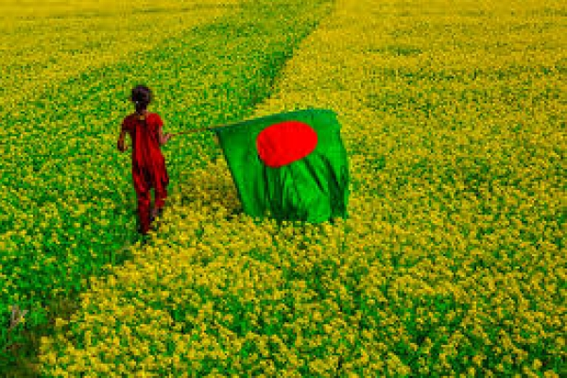
ধন্যবাদ

